Slide 1

Vitalis
Vitalis

Slide 2
Vitalis
Vitalis
CONTEXTO

Slide 3
CONTEXTO

Slide 4
CONTEXTO

Slide 5

Porque estamos aqui?
A existência da Vitalis, e a justificativa de seu potencial de lucro e viabilidade econômica, baseia-se na resolução de problemas críticos da cajucultura no Nordeste do Brasil através da aplicação de tecnologia precisa.
Caju
+300mil Empregos
+500
Milhões R$

Slide 6

Proposta de resolução
A existência da Vitalis, e a justificativa de seu potencial de lucro e viabilidade econômica, baseia-se na resolução de problemas críticos da cajucultura no Nordeste do Brasil através da aplicação de tecnologia precisa.
A
P
I
+500
Milhões R$
+300mil Empregos
Caju

Slide 7
SETUP
DAT
SERVER
ATA
I
A
P
I
FLOW

Slide 8
SETUP
DAT
SERVER
A
P
I
ATA
FLOW

Slide 9
SETUP
DAT
SETUP
DAT
SERVER
SERVER
ATA
ATA
FLOW
FLOW

Slide 10
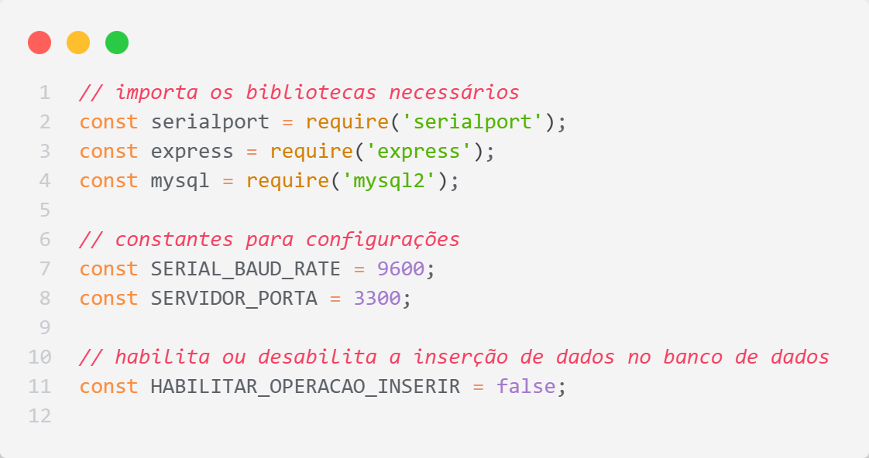
SETUP
DAT
DAT
SERVER
SERVER
LIBS:
EXPRESS
MySQL2
SerialPort
ATA
ATA
FLOW
FLOW

Slide 11
SETUP
DAT
SERVER
SETUP
SERVER
CONEXÃO
ATA
PROCESSO
FLOW
ARMAZENAMENTO

Slide 12
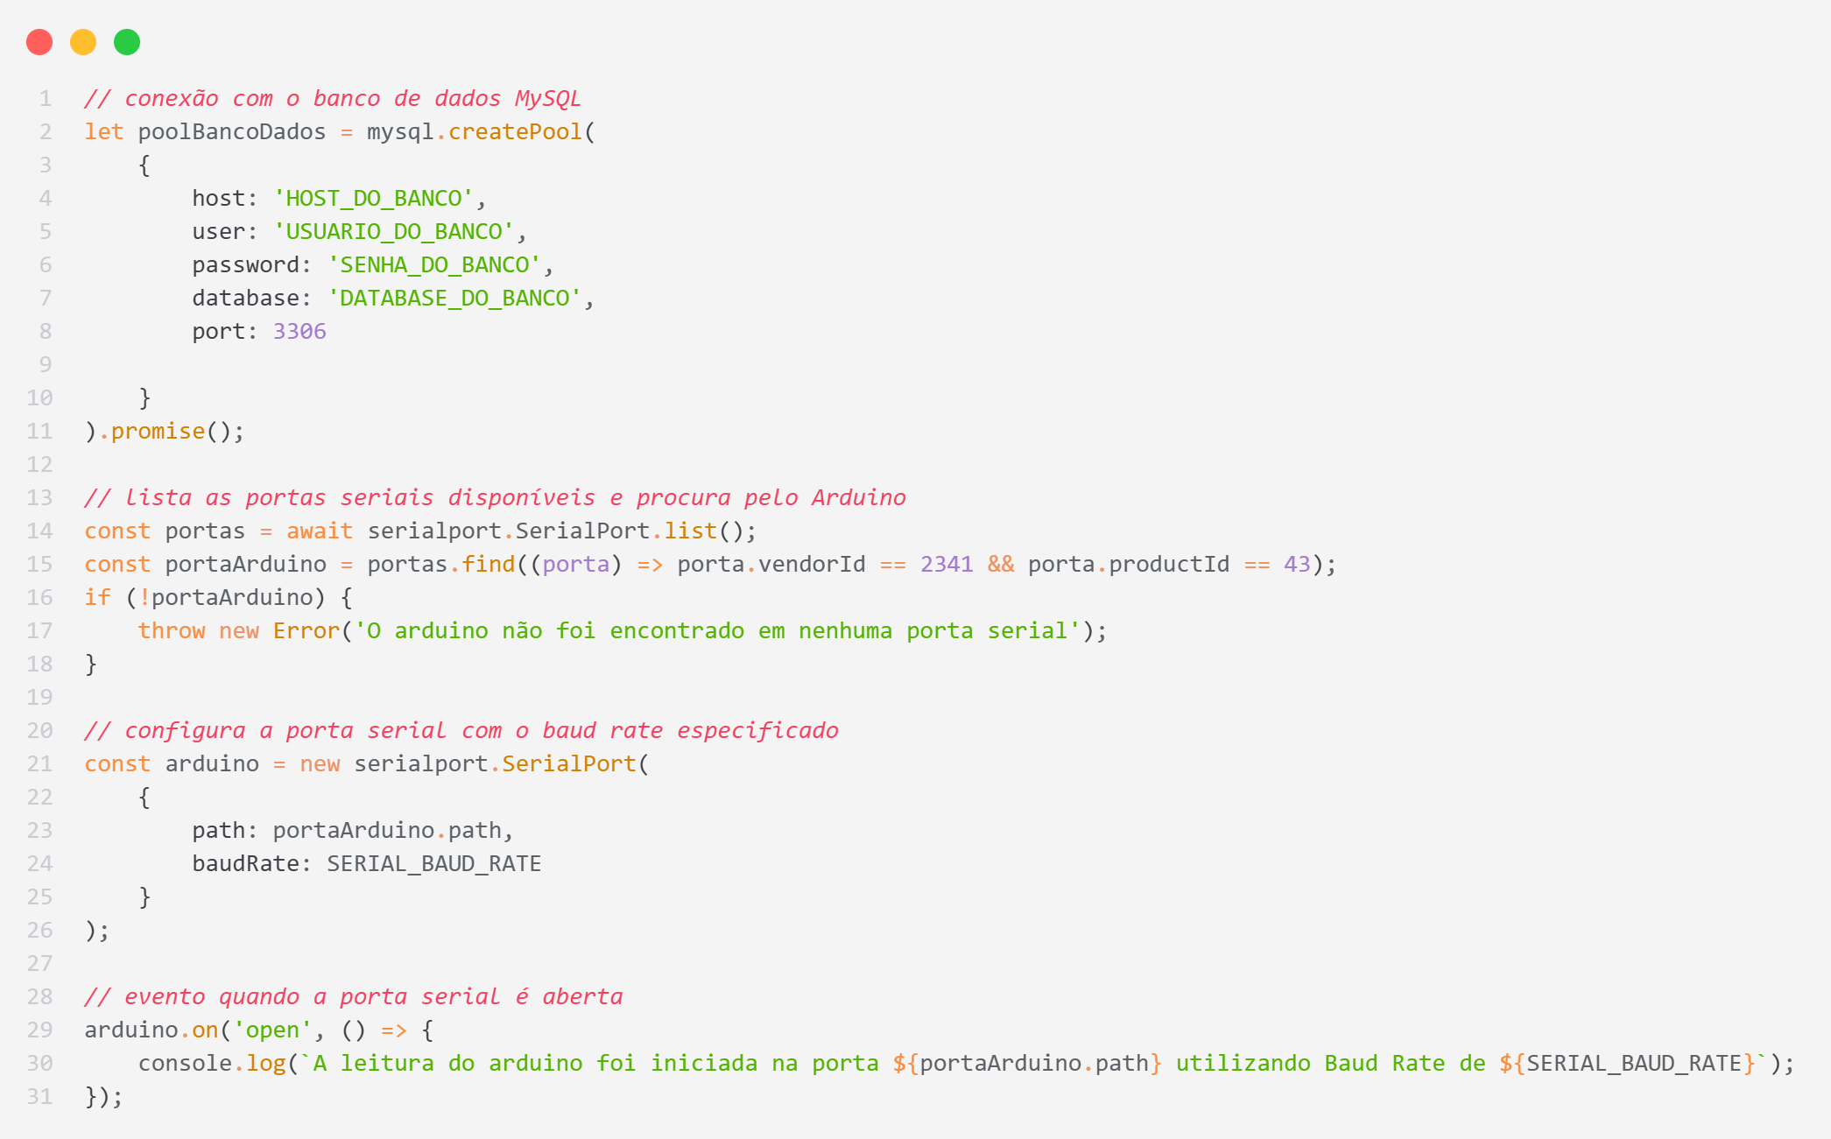
SETUP
DAT
SERVER
SETUP
SERVER
SETS PARA ACESSO:
Informações de entrada
_________________
INDENTIFICA PORTAS:
VendorID
Mensagem de erro
_________________
Configura Portas:
BaudRate
Exibição de mensagem de sucesso
ATA
FLOW

Slide 13
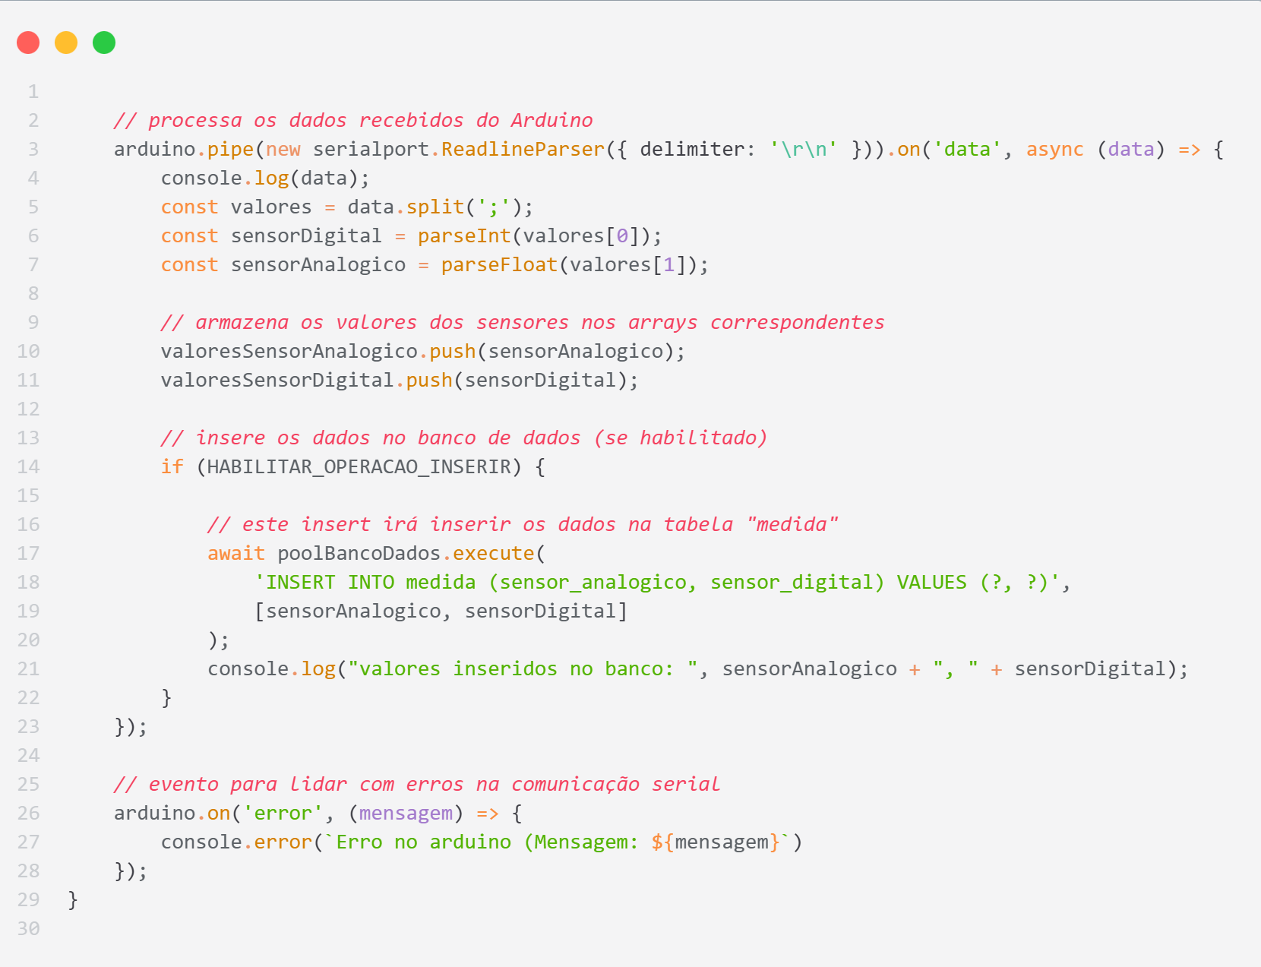
SETUP
DAT
SERVER
SETUP
SERVER
ATA
Processa e padroniza valores recebidos
Armazena em vetores/arrays
Guarda dados no banco de dados se for possível
FLOW

Slide 14
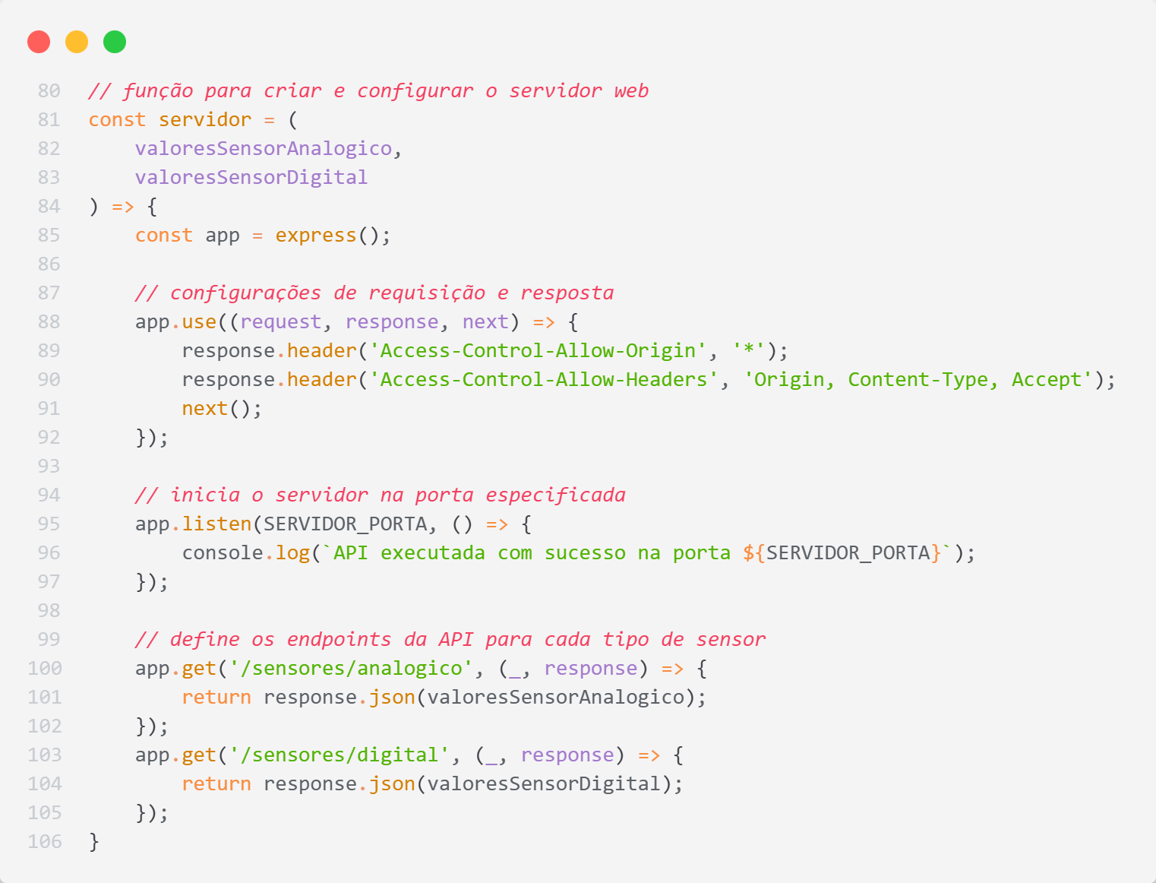
SETUP
DAT
SERVER
SETUP
SERVER
ATA
FLOW
Configura servidor para uso das informações obtidas
Inicio do servidor na porta especificada
Inicia servidor
Define EndPoint para cada tipo de dado obtido

Slide 15
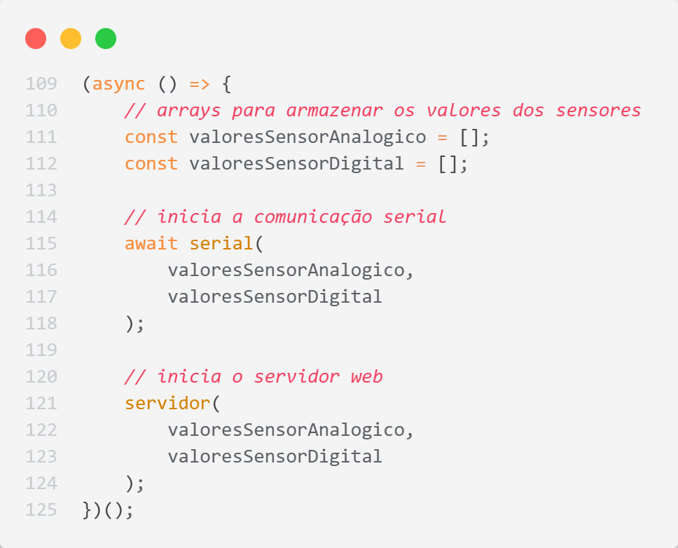
SETUP
SETUP
SETUP
DAT
SERVER
ATA
DATAFLOW
Criação de variáveis para armazenamento de dados
Inicia comunicação com portas físicas
Inicia servidor com variáveis necessárias para API
FLOW

Slide 17
BANCO DE DADOS

Slide 23



Slide 24




Slide 25
VITALIS

